Slide 1
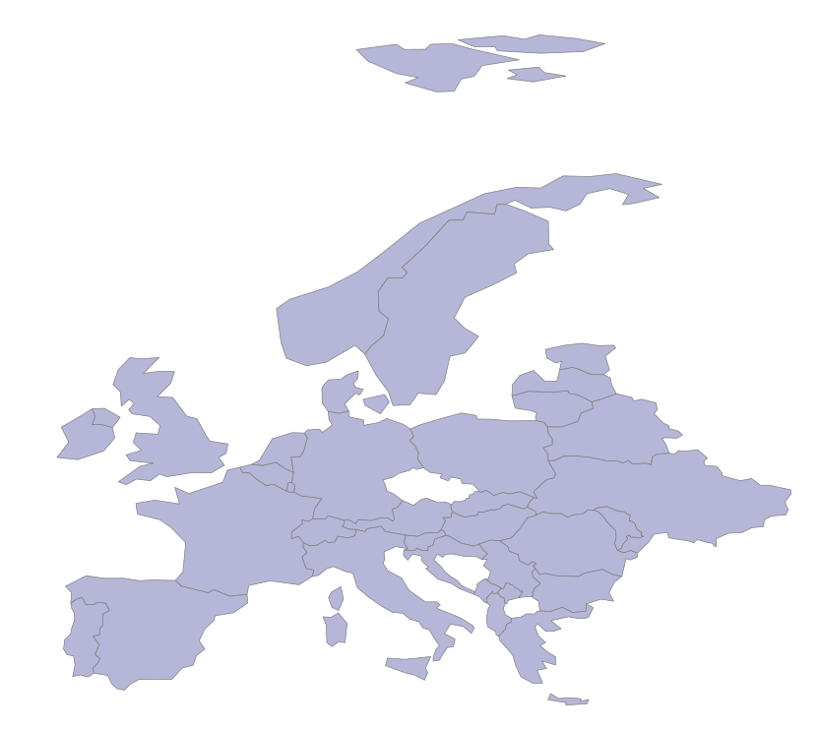
¿QUÉ CARACTERÍSTICAS TIENE UN PAÍS EUROPEO QUE APUESTA POR LA ENERGÍA SOLAR FOTOVOLTAICA?
¿Dependen exclusivamente de la irradiación horizontal global (GHI)?
¿De qué otros parámetros dependen?
¿Dependerá del tipo de población?
Habitantes / km2
Nivel de educación
Esperanza de vida
Actividad profesional
¿Dependerá del clima?
Precipitaciones medias
¿Dependerá de la superficie del país?
Superficie km2
Superficie verde

Slide 2
¿QUÉ CARACTERÍSTICAS TIENE UN PAÍS EUROPEO QUE APUESTA POR LA ENERGÍA SOLAR FOTOVOLTAICA?

Slide 3
PARÁMETROS RECOGIDOS EN EL ESTUDIO
Parámetros estudiados:
Número de habitantes
Superficie del país (km2)
Desarrollo humano (%)
PIB (USD)
Precipitación media (mm)
Irradiancia global horizontal (kWh/m2/day)
Coste construcción (USD/kWh)
Capacidad instalada (Wp/per capita)
Consumo energía (kWh per capita)
Precio tarifa luz (USD/kWh)

Slide 4
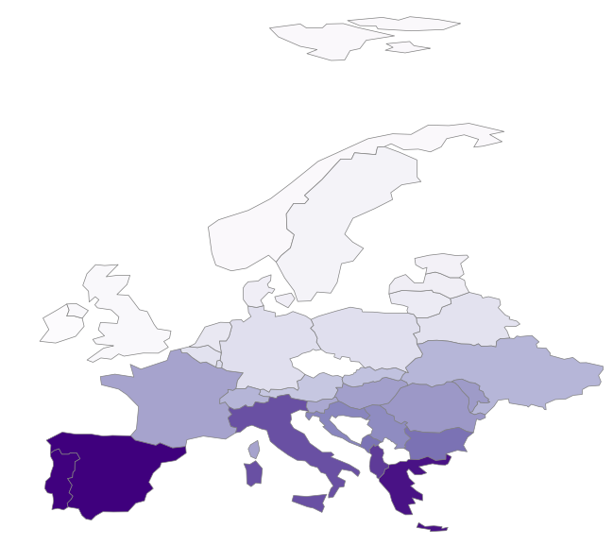

¿QUÉ CARACTERÍSTICAS TIENE UN PAÍS EUROPEO QUE APUESTA POR LA ENERGÍA SOLAR FOTOVOLTAICA?
Lo primero en lo que pensamos cuando hablamos de energía solar es en el sol.
Número de habitantes
Superficie del país (km2)
Desarrollo humano (%)
PIB (USD)
Precipitación media (mm)
Irradiancia global horizontal (kWh/m2/day)
Coste construcción (USD/kWh)
Capacidad instalada (Wp/per capita)
Consumo energía (kWh per capita)
Precio tarifa luz (USD/kWh)

Slide 6
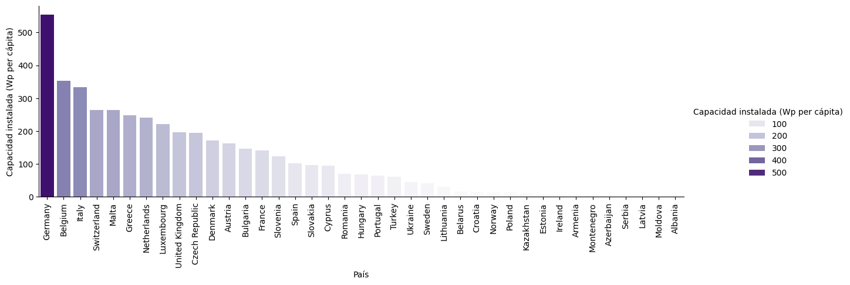
CAPACIDAD INSTALADA – PAÍS

Slide 7
